Slide 1
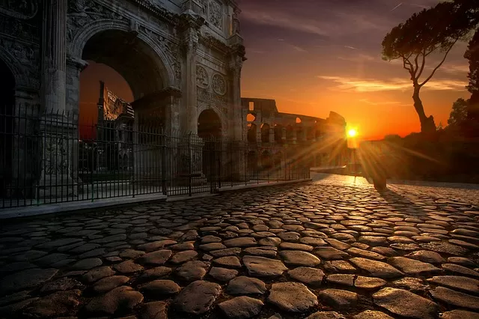
IL VANGELO A ROMA

Slide 2
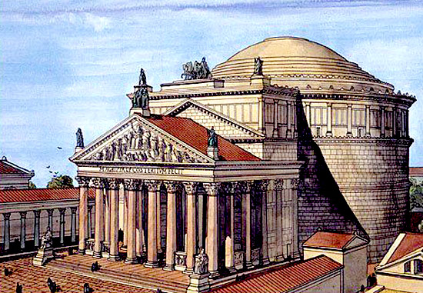
LA RELIGIONE DEI ROMANI
POLITEISTI
I Romani erano molto concreti, per cui la religione era a misura d’uomo e mai in contrasto con lo stato. Adoravano gli stessi
dei greci ma con nomi diversi. Adoravano anche molte divinità familiari:
MANI
PENATI
LARI

Slide 3
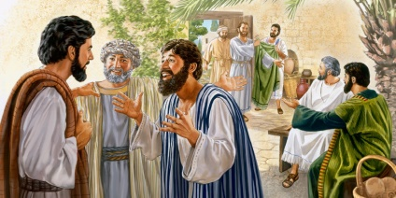
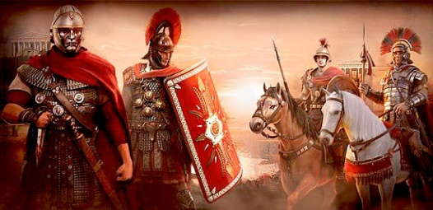
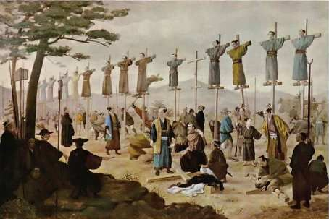
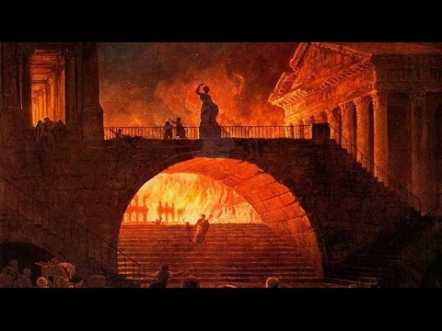
Il Cristianesimo
con la predicazione
degli Apostoli
diventa religione universale
basata su
uguaglianza e solidarietà economica
In contrasto
con l’Impero Romano
Nerone li accusa
dell’incendio di Roma
Nel 51 d.C.
iniziano le persecuzioni

Slide 4
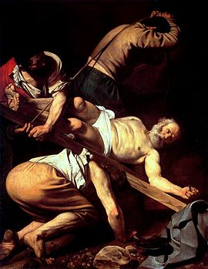
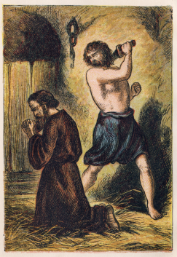
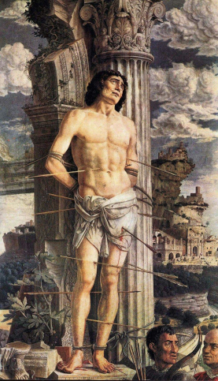
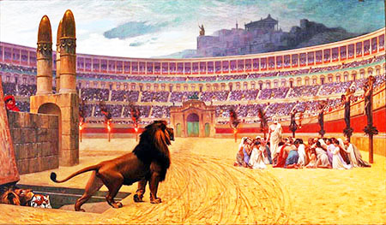
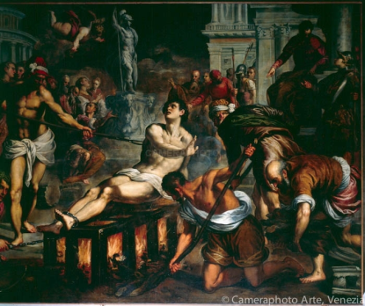
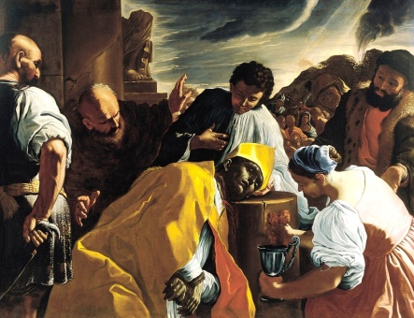
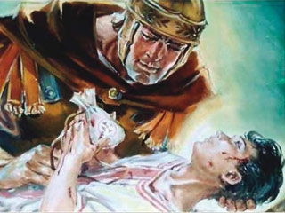
LE GRANDI PERSECUZIONI
Le persecuzione romane non furono mai continuative ma caratterizzarono solo alcuni periodi e territori dell’impero.
Le persecuzione più atroci furono quelle attuate da:
Nerone nel 64 d.C.
Decio nel 250 d. C.
Diocleziano nel 304 d.C.
MORIRONO
MIGLIAIA
DI MARTIRI

Slide 5
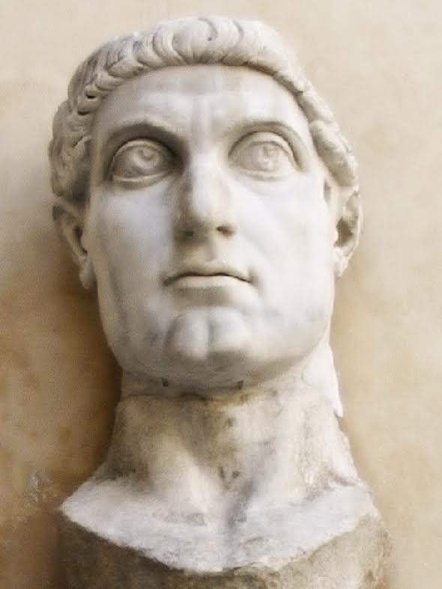
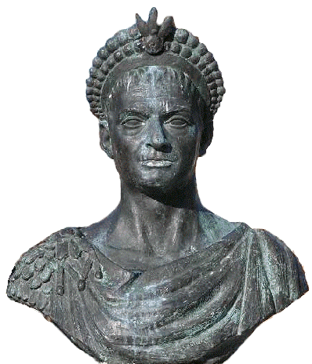
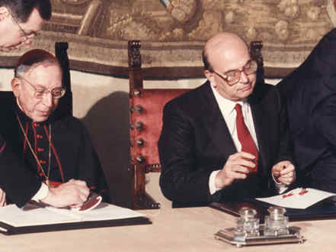
Una Legge per la libertà
… abbiamo deciso di dare ai cristiani e agli altri la libertà di culto…
…tutti quelli
che vivono nell’Impero di Roma devono rimanere fedeli alla religione cristiana…
313 d. C.
Editto di Milano
380 d. C.
Editto di Tessalonica
Tutte le confessioni religiose sono egualmente libere di fronte alla Legge
Art. 8 della Costituzione Italiana

Slide 6
313-imperatore Costantino-editto di Milano-editto di Tessalonica-Costituzione Italiana-380-1948-imperatore Teodosio-Repubblica Italiana-Cristianesimo diventa religione di Stato-tutte le religioni sono ugualmente libere davanti alla legge- libertà di culto.
Ricopia la tabella e inserisci le seguenti informazioni nella colonna giusta:
autorità giuridica | atto emanato | anno | contenuto

